Slide 1
Натюрморт
Подготовила Цветкова Гульнара Викторовна ГБОУ ЦО 1495

Slide 2
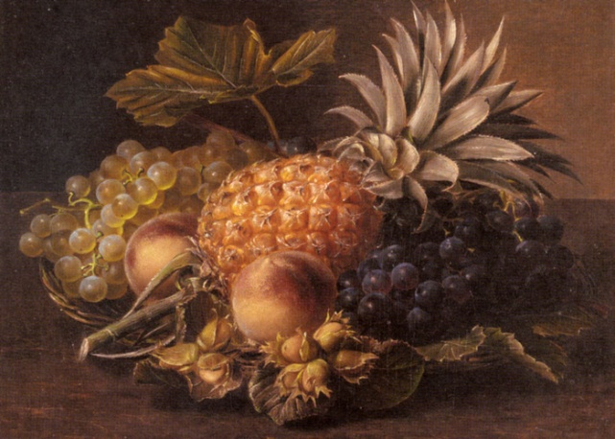
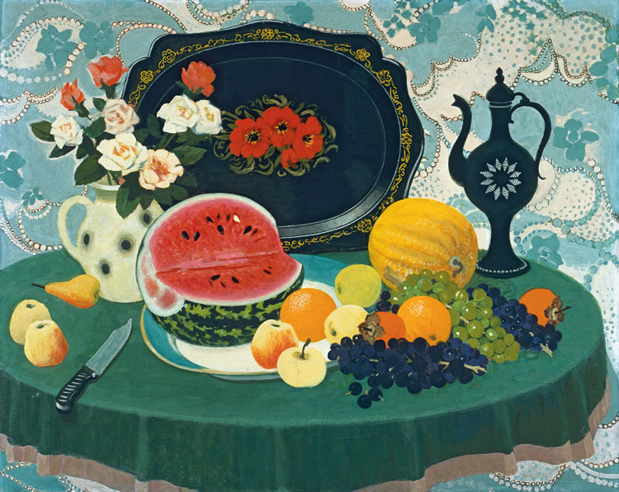
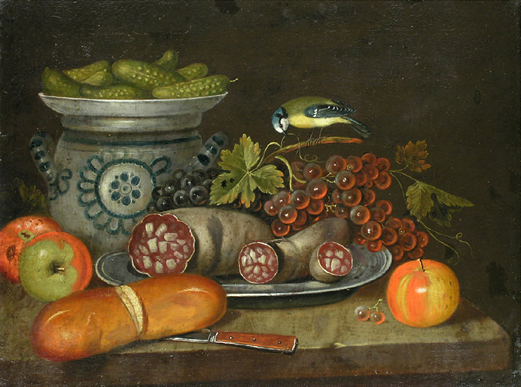
Натюрмо́рт (фр. nature morte — «мёртвая природа») — изображение неодушевлённых предметов в изобразительном искусстве

Slide 3
Натюрморты
Великих зарубежных художников

Slide 4
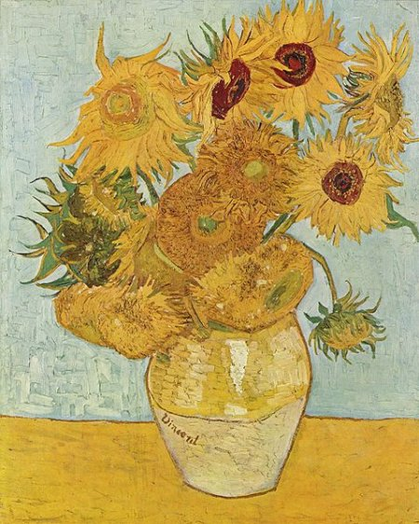
Ван Гог «Натюрморт с подсолнухами»

Slide 5
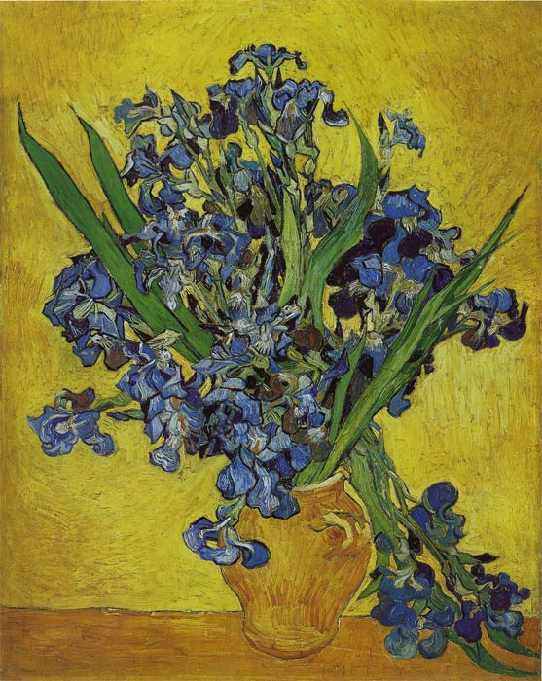
Ван Гог «Натюрморт с ирисами»

Slide 6
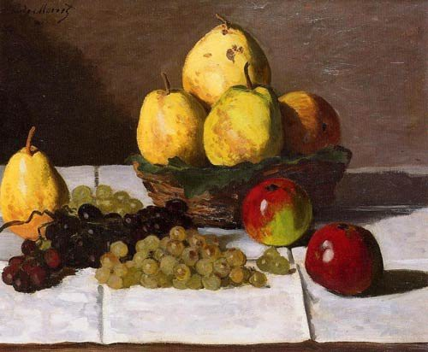
Клод Моне «Натюрморт с грушами и виноградом» 1867

Slide 7
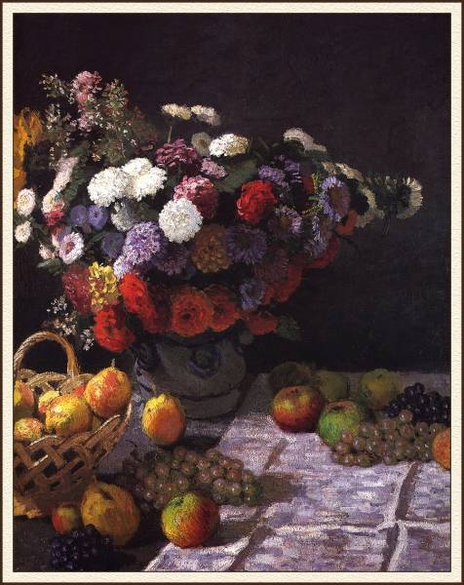
Клод Моне «Цветы и фрукты» 1869

Slide 8
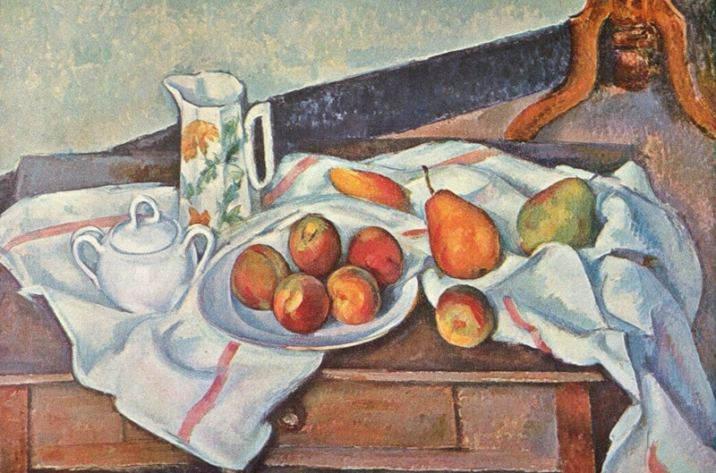
Сезан «Натюрморт с сахарницей» 1888-1890

Slide 9
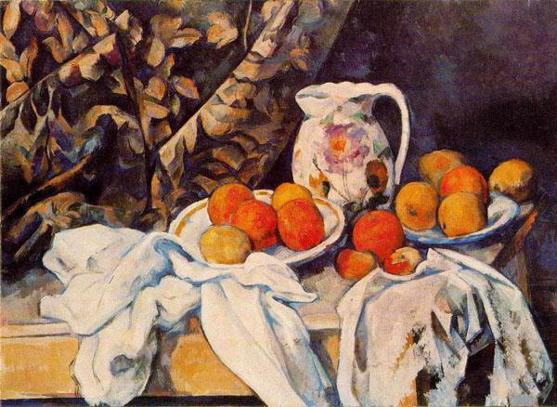
Сезан «Натюрморт с драпировкой» 1899

Slide 10
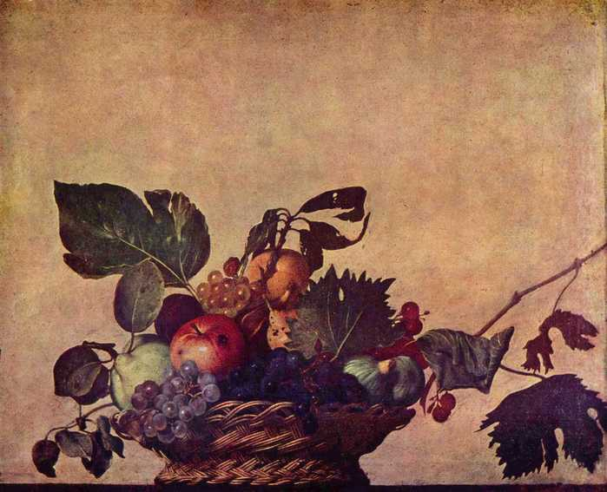
Караваджо «Корзина с фруктами» 1597

Slide 11
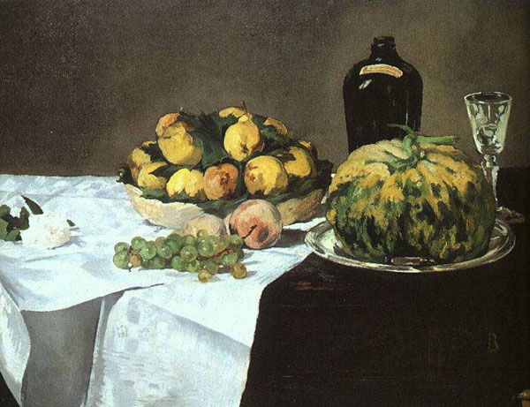
Эдуард Мане «Натюрморт с персиками и арбузом» 1866

Slide 12
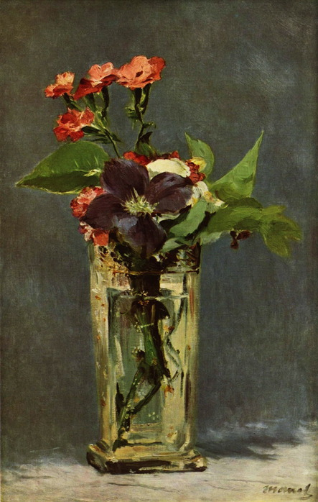
Эдуард Мане «Гвоздика и клематис в хрустальной вазе» 1882

Slide 13
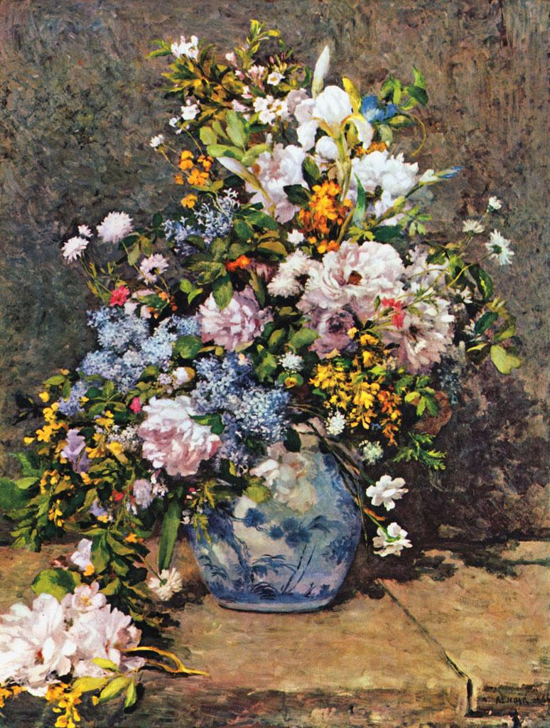
Ренуар «Натюрморт с большой цветочной вазой» 1867

Slide 14
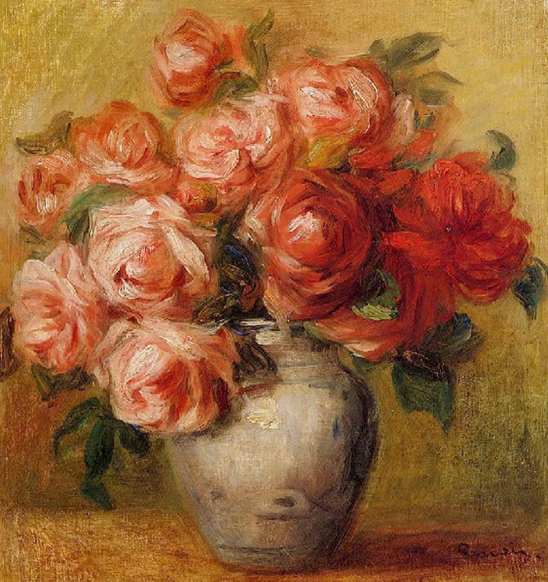
Ренуар «Натюрморт с розами»

Slide 16
Интернет ресурсы
http://www.liveinternet.ru/users/2010239/post183174572/
http://forum.good-cook.ru/topic7591s390.html
http://nnm.ru/blogs/6serj6/van-gog-vinsent-villem/
http://earthfun.ru/pict/8455-raboty-kloda-mone.html
http://gallerix.ru/storeroom/545096957/N/1687293474/
http://impressionnisme.narod.ru/
http://www.wm-painting.ru/MasterPieces/p19_sectionid/57/p19_imageid/1629
http://www.24open.ru/Max9333/blog/?gotodate=2010-04-11&searchnext=0

